Slide 1
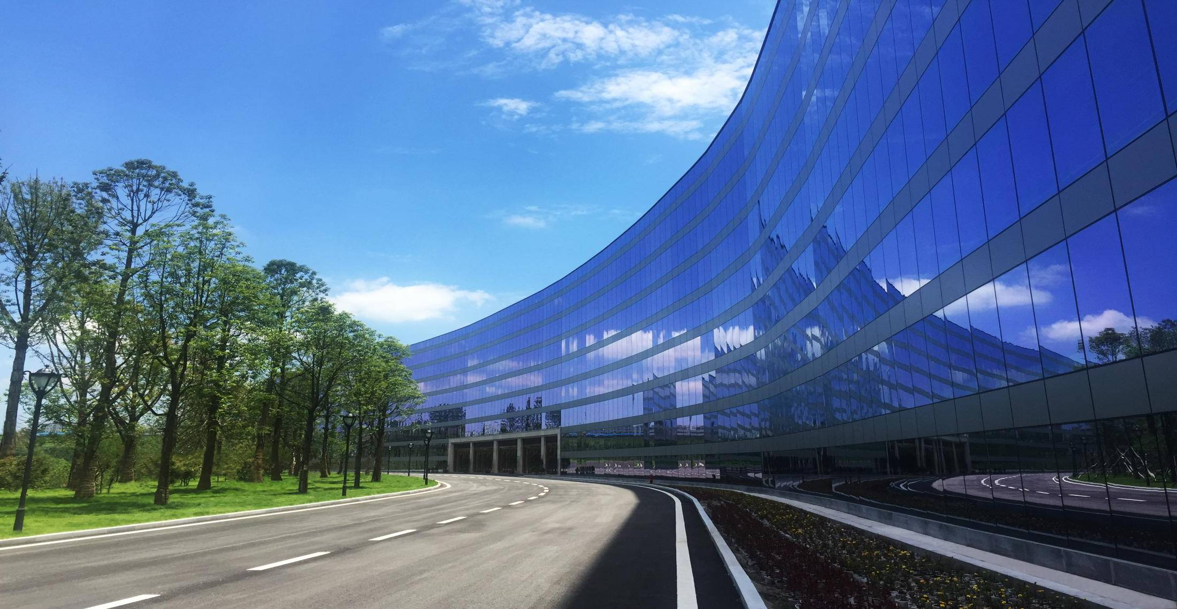
TAIJI
太极集团
2018
采购员岗位竞聘
工作计划
汇报人：****
部门：*****
竞聘人：李可
太极藿香正气液生产基地

Slide 2
目 录
1
个人简介
2
对岗位的认识
3
个人优势

Slide 3
1
个人简介

Slide 4
个人简介
2002年-2004年同基医药 业务员
2009年10月-2011年11月 健之佳 店长
2012年4月-至今 太极大药房 健康管理师
TAIJI 太极集团 太极大药房

Slide 5
2
对岗位的认识

Slide 6
对岗位的认识
中成药采购员顾名思义重点在采购，负责新品种的引进谈判，为公司争取更大的利益，以及现有品种的采购。整理首营资料，每月对上游厂家的对账。效期商品的更换，门店活动的协助等等。
TAIJI 太极集团 太极大药房

Slide 7
3
个人优势

Slide 8
个人优势
1.进入公司7年多，对我司的品类较熟悉
2.以前有过业务员的工作经历，对采购员的工作有一定的了解
3.生活中的朋友圈，有很多都是做药品销售的
TAIJI 太极集团 太极大药房

Slide 9
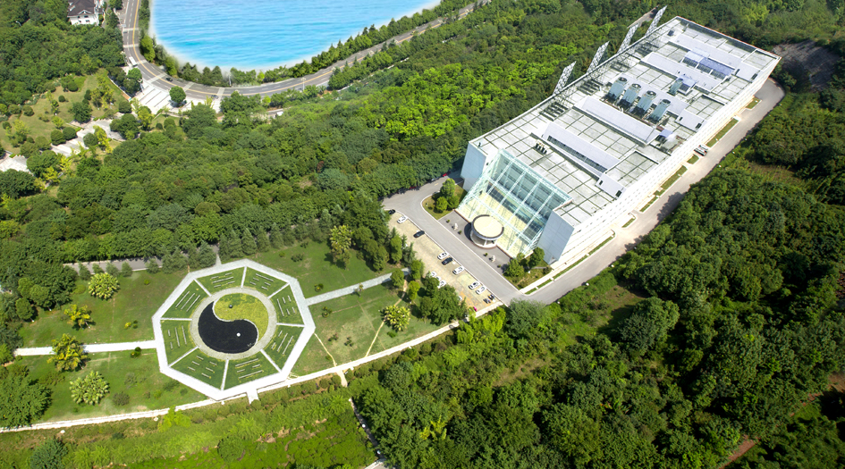
TAIJI
太极集团
THANKS
谢 谢
太极急支糖浆生产基地

